Slide 1

Spotify
¿Cuáles son las características de los temas más populares? ¿Podemos predecir la popularidad de una canción?
AUTOR: Nadina Fernandez Machulsky

Slide 2

AGENDA
01
Contexto y Audiencia
02
Hipótesis/Preguntas de Interés
03
Metadata
04
Análisis Exploratorio
05
Modelo de análisis de ML
06
Insights y Recomendaciones

Slide 3
Contexto
La intención de este objetivo es entender los charts(top 50 y 200 de cada país) de Spotify y la tendencia de popularidad dentro de la app. Tanto a nivel global como regional, para poder predecir la popularidad que tendrán futuras canciones teniendo en cuenta sus características (como danzabilidad, cantidad de voces, instrumentos, notas).
Hipótesis
Lo que se busca con este dataset es identificar aquellas variables que constituyen la popularidad de un tema y ver cómo varía en el tiempo y en la región. La hipótesis inicial es que la popularidad en los últimos años tiene una mayor relación con la danzabilidad de las canciones, por lo tanto las tres variables que considero más importantes para entender la popularidad son la danzabilidad, el continente y el año. También es importante entender la variable streams y su vínculo con la popularidad.
Preguntas guía
¿Hay alguna variable que explique la popularidad o es un fenómeno multicausal?
¿Cuál es el comportamiento de la popularidad y los streams en cada continente?
¿Hay relación entre género y popularidad? ¿Sucede lo mismo en cada región?
Audiencia
Este análisis intenta contestar y evaluar los temas más populares de la plataforma Spotify, por lo que puede ser interesante para cualquier usuario o investigador en artes.
CONTEXTO Y
AUDIENCIA
‹#›
Notes:
Contexto: Contexto del proyecto (I.e motivación, situación general del problema, etc.)
Audiencia: esto es para que los lectores sepan de primera mano si este es un proyecto que puede beneficiarles.

Slide 4
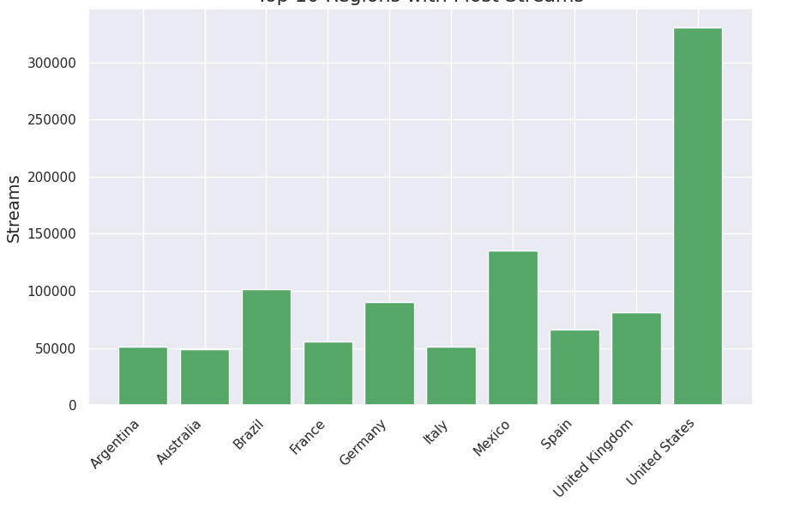
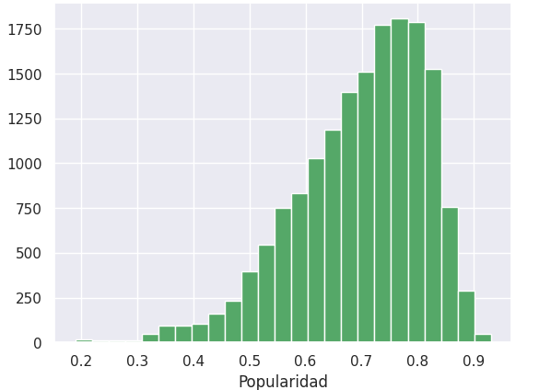
RESUMEN METADATA
64
19
107
~68k
3
Géneros
Canciones
Países
Caracteristicas
Datasets
Regiones con mayor streams
Frecuencia de popularidad en las canciones

Slide 5
ANÁLISIS
EXPLORATORIO
‹#›

Slide 6
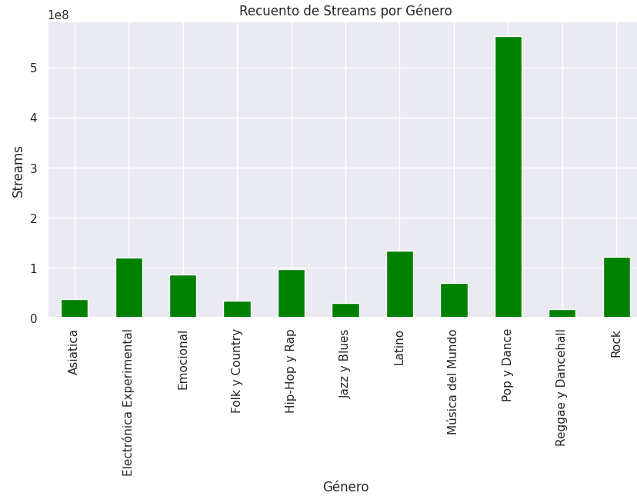
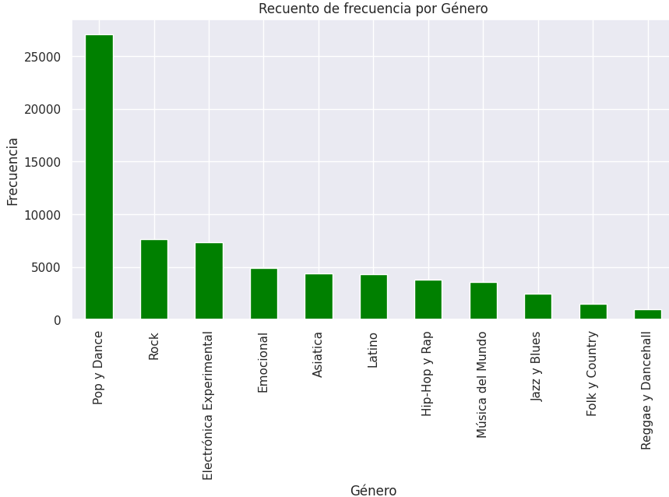
¿Qué géneros predominan?
Tanto en frecuencia de las canciones como en cantidad de streams hay una gran predominancia del género Pop y Dance.
47%
55%
52%
‹#›

Slide 7
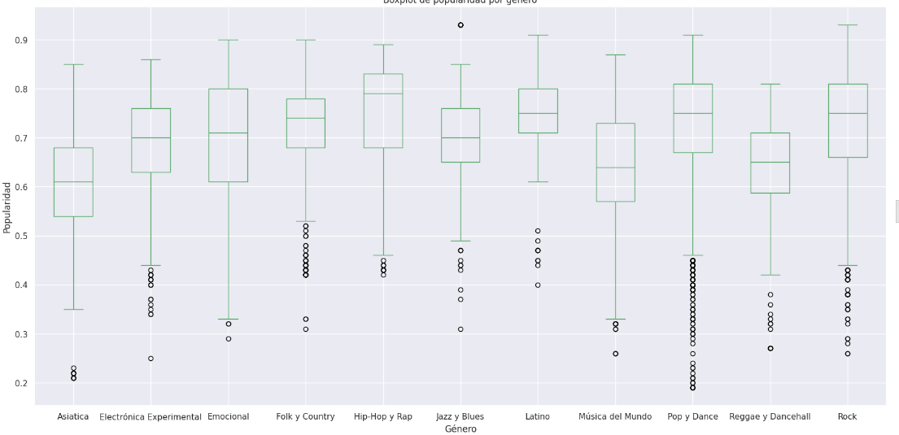
¿Cuáles son los géneros más populares?
El gráfico de la derecha nos muestra que no hay tanta variabilidad en la popularidad de los géneros.
Sin embargo, es posible ver que hay algunos géneros con mayor variabilidad en su popularidad y algunos que mantienen un boxplot más acortado y con menos outliers.
El género latino tiene una popularidad predominante alta y con baja variabilidad, por lo tanto es posible pensar que alguna característica de este género se encuentra dentro de aquellas características más populares así como el rock que tiene el cuartil más alto, sin embargo vemos que también tiene un primer cuartil por debajo del 0.5. Es posible sospechar una gran variabilidad en el género.
Popularidad por género
47%
55%
52%
‹#›

Slide 8
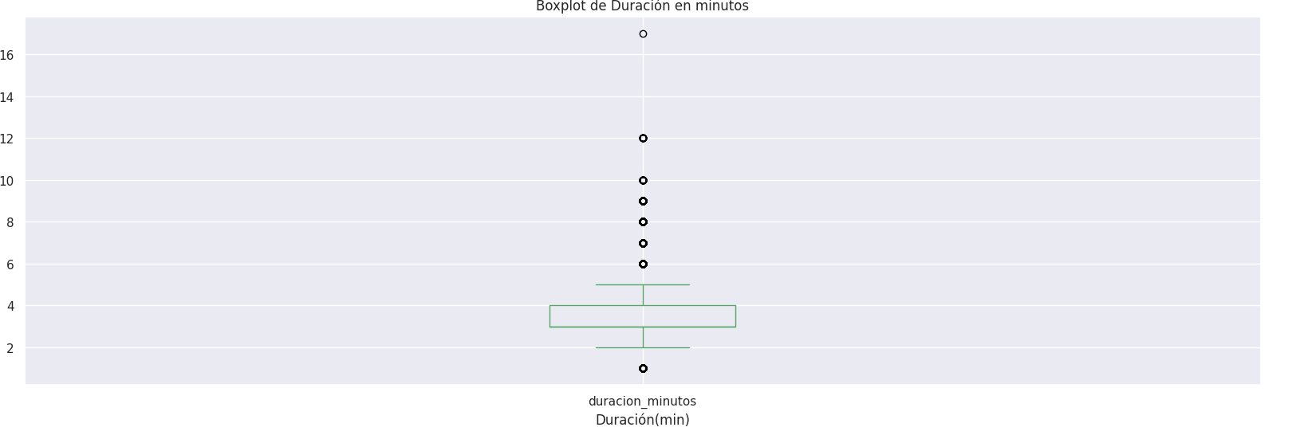
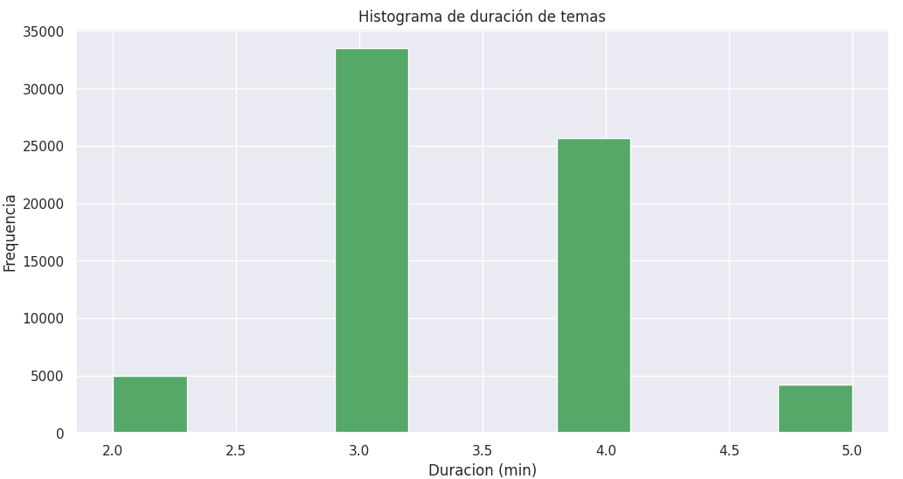
¿En qué rango de minutos encontramos la mayor cantidad de temas?
En general, los temas de los charts poseen de 2 a 5 minutos de duración, siendo cualquier valor fuera de este rango un outlier.
Duración en minutos
47%
55%
52%
‹#›

Slide 9
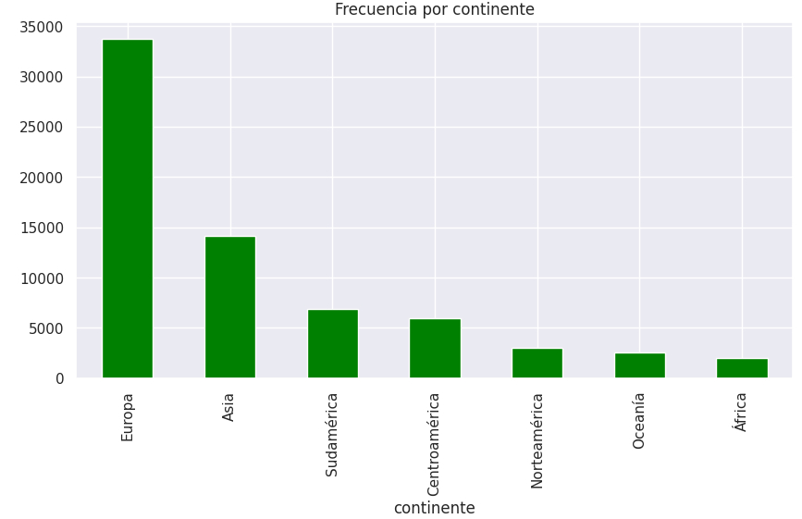
¿Cuántos valores únicos de canciones hay en cada continente?
Si bien Norteamérica tiene más streams, Europa parece tener la mayor variabilidad en los tops de los países. Podríamos pensar un consumo bastante menos uniforme en su música.
47%
55%
52%
‹#›

Slide 10
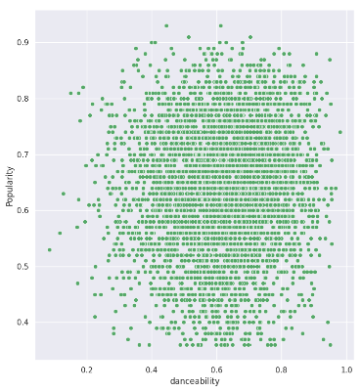
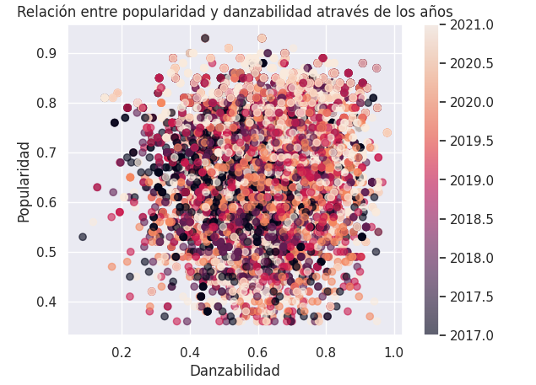
Popularidad X Danzabilidad
¿Cómo se relaciona la danzabilidad con la popularidad?
Mi primera hipótesis partía de sospechar que la danzabilidad era fundamental a la hora de definir una posible popularidad. Como se ve en los gráficos no pareciera haber una relación tan clara entre ambas variables.
Análisis de la relación entre popularidad y danzabilidad
47%
55%
52%
‹#›

Slide 11
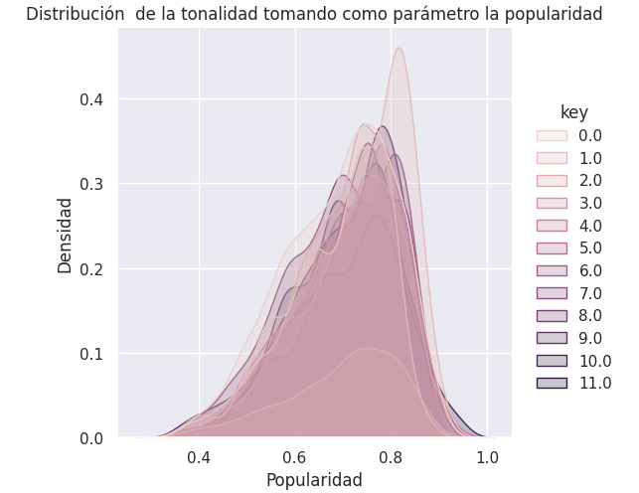
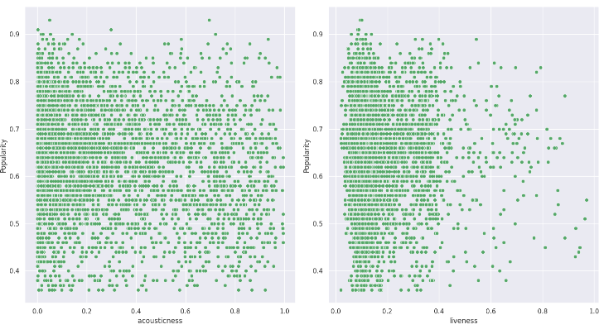
El gráfico de la izquierda muestra dos características que parecen relacionarse o poco o negativamente con la popularidad. En el caso de la música en vivo presenta una relación negativa con la popularidad.
Sin embargo el gráfico de la derecha nos muestra un gran pico denso en la tonalidad 0 (do) pero una tendencia bastante uniforme en cuanto popularidad y tono.
Relación de popularidad con otras variables
Popularidad en relación con la actusticidad y el “en vivo”
‹#›

Slide 12
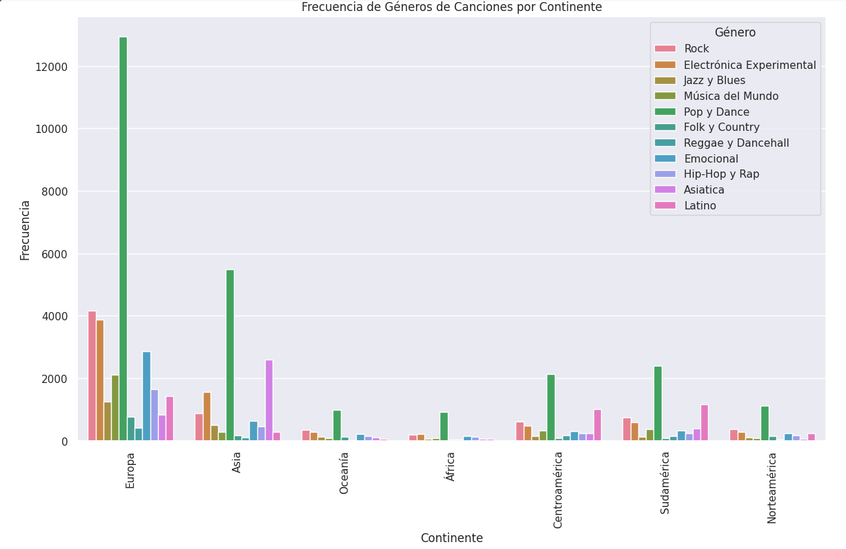
Género y regionalidad
¿El género musical tiene la misma frecuencia en todos lados? ¿Hay alguno que sobresalga?
Cómo se puede observar en el gráfico el comportamiento de la región europea sigue siendo extraordinario, con una diversidad alta no sólo en géneros sino también en canciones. Norteamérica es el caso opuesto en sus comportamientos, como ya vimos tiene una cantidad de streams altísima pero su variabilidad es la menor.
Seguimos viendo la predominando del género Pop y Dance por sobre el resto en todos los continentes.

Slide 13
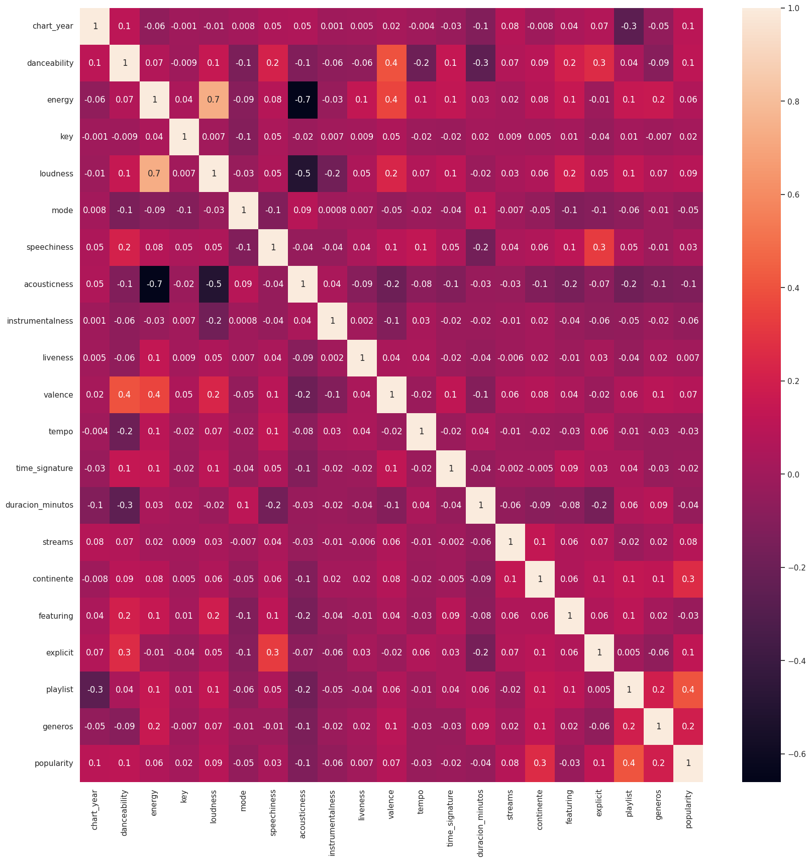
Relación de popularidad con todas las variables
Considerando que con ninguna de las variables sospechadas encontramos una correlación, se realizó un cuadro de correlaciones para analizar con cuáles sí encontrabamos.
‹#›

Slide 14
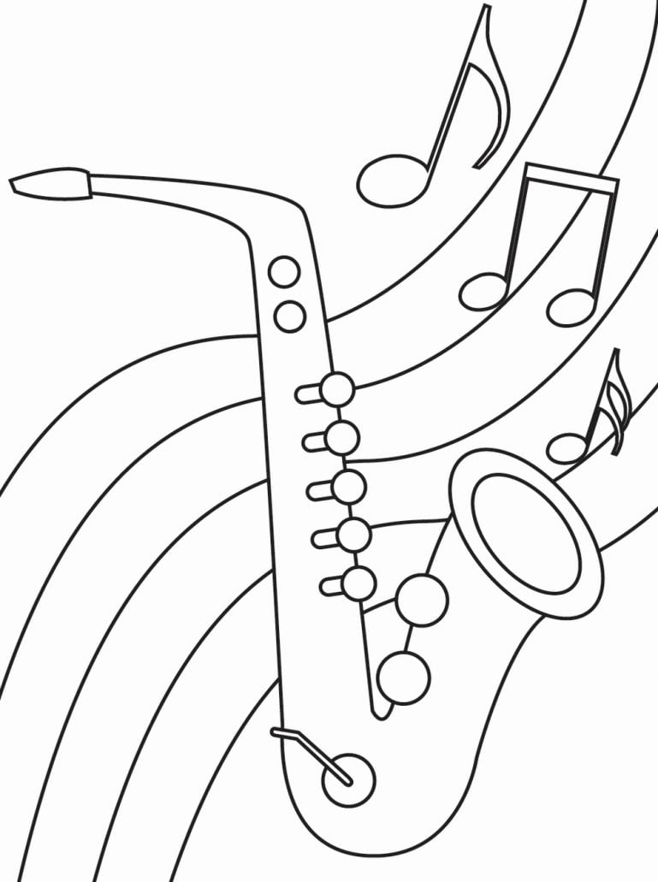
Conclusiones EDA
La primera conclusión es que Europa y Norteamérica poseen comportamientos opuestos. Mientras que en Europa predomina la variabilidad y por lo tanto las canciones no tienen tantos streams, lo que vemos es muchísimas canciones en sus charts. En Norteamérica hay muy pocas canciones con altísimos niveles de streams por canción. También norteamérica tiene muy poca variabilidad de género, centrándose más que nada en el pop.
La segunda es que la gran cantidad de canciones que hay en el pop no le garantiza una popularidad alta (y quizás tiene justamente que ver con ese hecho). Teniendo una media de 0.75 en popularidad mientras que el Hip Hop tiene 0.8.
En cuanto a las características, si bien predomina un acercamiento multicausal con una correlación baja, es posible ver que la danzabilidad es una de aquellas características con un poco más de relevancia.

Slide 15
Modelo de ML
‹#›

Slide 16
Con el fin de crear un modelo que prediga la popularidad de un tema se realizó una evaluación y entrenamiento mediante distintos modelos que dieron diferentes resultados.
Previo a la selección y entrenamiento del modelo se realizaron distintas técnicas de filtros de variables para elegir aquellas que tienen más significación a la hora de entender la popularidad.
Nos quedamos con el Backward Selection con un p=0.001 que dio el siguiente resultado:
De las 25 variables con las que se comenzó el análisis sólo 15 resultaron significativas para la variable target y son :
'danceability',
'energy',
'speechiness',
'acousticness',
'liveness',
'valence',
'time_signature',
'chart_year',
'streams',
'explicit',
'playlist',
'generos',
'continente',
'featuring'
ENTRENAMIENTO, EVALUACIÓN Y MODELO
‹#›
Notes:
Contexto: Contexto del proyecto (I.e motivación, situación general del problema, etc.)
Audiencia: esto es para que los lectores sepan de primera mano si este es un proyecto que puede beneficiarles.

Slide 17
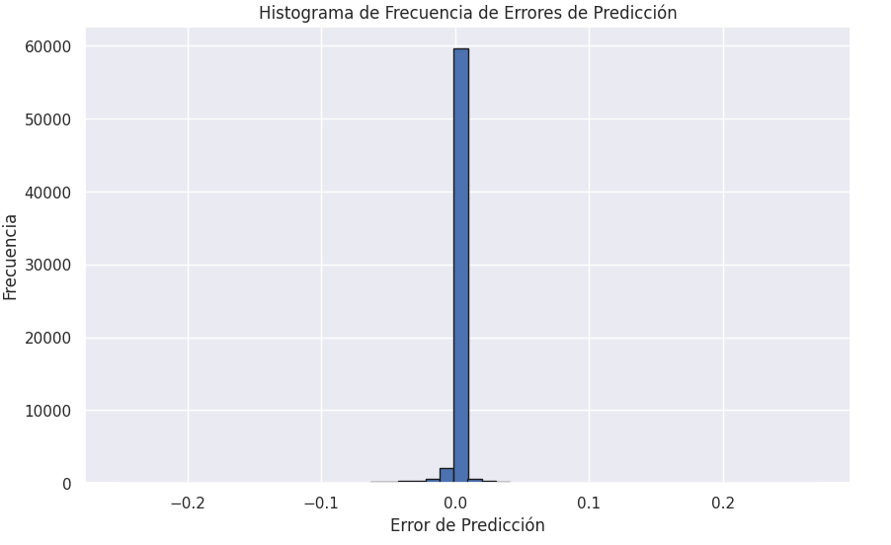
Se comenzó, a pesar de haber hallado en el EDA una correlación baja entre variables, con un modelo de regresión lineal que nunca mejoró el 0,25 de r2, dando así una explicación muy baja de los datos.
Entendiendo, entonces la complejidad del fenómeno se pasó a probar con Random Forest Regression llegando a un r2 de 0,97.
Se elige entonces como modelo Random Forest Regression
ENTRENAMIENTO, EVALUACIÓN Y MODELO
‹#›
Notes:
Contexto: Contexto del proyecto (I.e motivación, situación general del problema, etc.)
Audiencia: esto es para que los lectores sepan de primera mano si este es un proyecto que puede beneficiarles.

Slide 18
INSIGHTS &
RECOMENDACIONES
‹#›

Slide 19
Vemos que en líneas generales hay una correlación bastante débil entre caracteristicas.
Sin embargo es posible ver géneros con más popularidad como el rock, el hip hop, el pop y la música latina
Se podría pensar que el hecho de que una canción sea incluida en una playlist le agrega popularidad, aunque no es una característica de la canción per se.
También vimos variabilidad entre continentes. En Europa los charts estuvieron compuestos por temas mucho más variados que en el resto de los continentes. Es importante tener en cuenta que no habrá un comportamiento unívoco de región en región (la región más particular es claramente Europa)
INSIGHTS & RECOMENDACIONES
Recomendaciones
Entendendiendo que la variabilidad entre continentes es grande, tanto en cantidad de streams como comportamiento de la audiencia, sería ideal contemplar el público al cuál se dirige la canción y entender en particular sus requerimientos.
Este comportamiento particular en Europa habla de un consumo particular en la plataforma Spotify, que no sigue un patrón tan predecible como en el resto de los continentes. Habría que profundizar en subregiones y sus comportamientos.
‹#›

Slide 20

GRACIAS
‹#›

